Slide 1
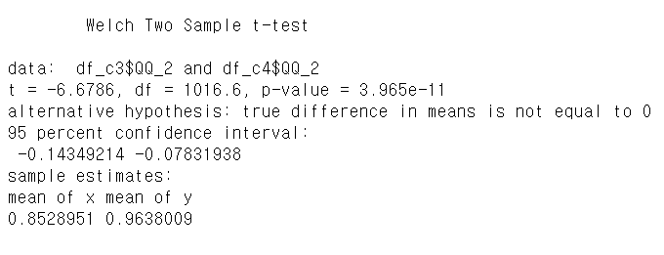
02. 데이터 분석- K-평균 군집화
T 검정(T-Test)이란?
: 두 집단 간의 평균의 차이가 유의미한 지 검증하는 보편적인 통계 방법
분석 출력 결과
t
df
p-value
95 percent confidence interval
Ex) C군집과 E군집의 쇼핑 T-검정
: P 값이 0.05보다 작으므로 차이가 있다

